Slide 1
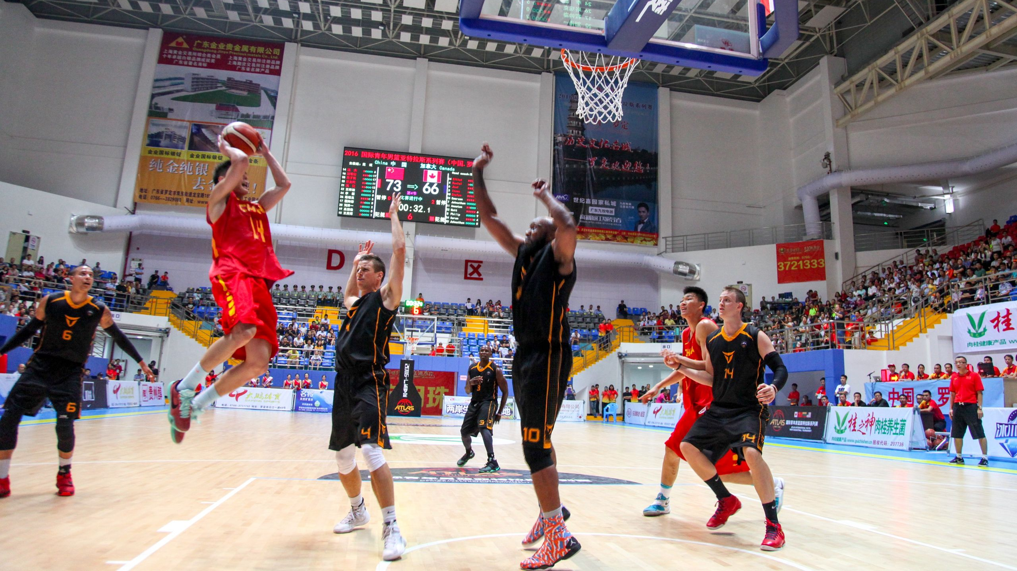
第一章 运动的描述
4 实验：用打点计时器测速度

Slide 2
[学习目标]
1.了解两种打点计时器的结构和工作原理，并学会安装和使用.
2.掌握测瞬时速度的方法，会用打出的纸带求瞬时速度.
3.会用图象表示速度随时间变化的规律.

Slide 3
内容索引
技能储备
明确原理 提炼方法
题型演练
学以致用 实训演练
达标检测
检测评价 达标过关

Slide 4
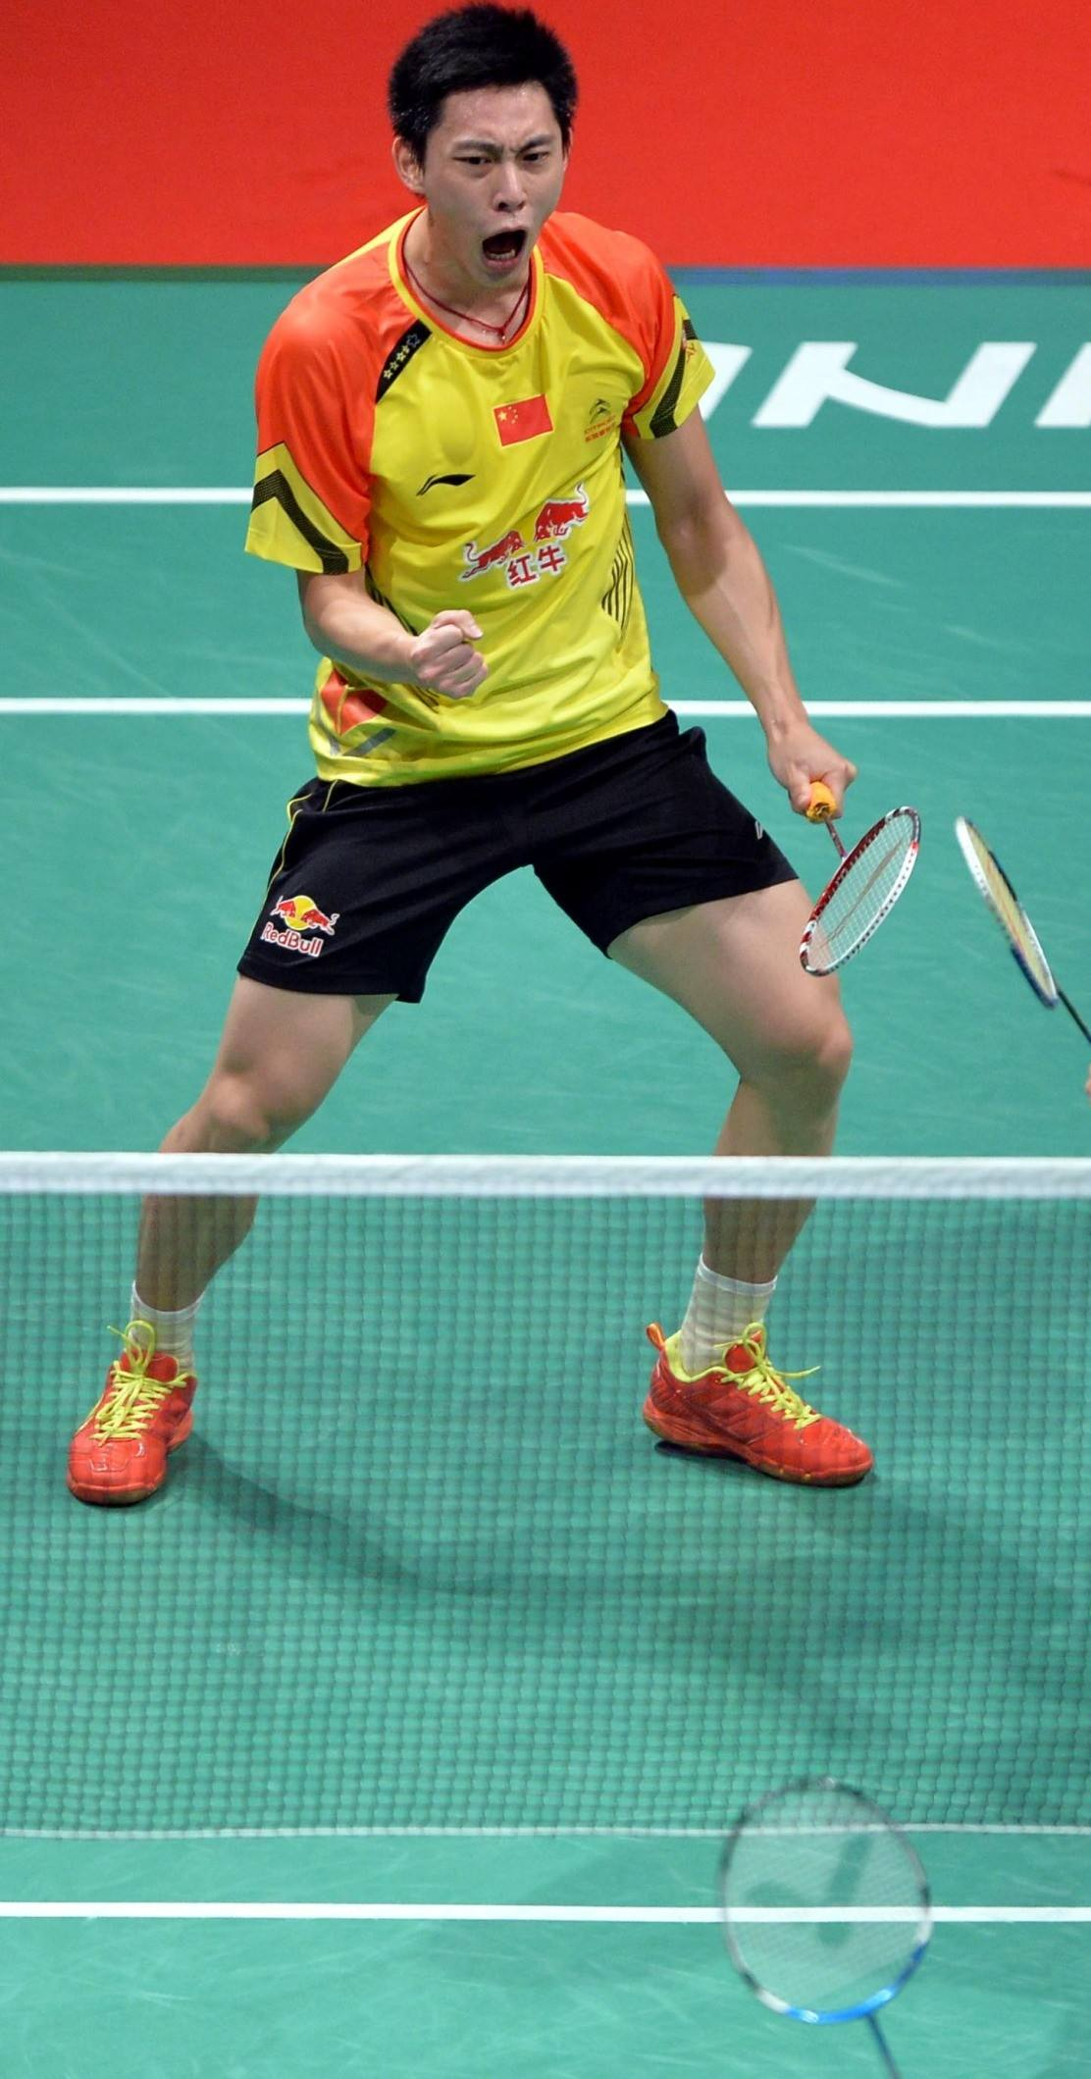
技能储备

Slide 5
一、打点计时器及其原理
 | 电磁打点计时器 | 电火花计时器
结构 示意图
打点 原理 | 电磁作用下振针上下周期性振动打点 | 脉冲电流经放电针、墨粉纸盘到纸盘轴放电打点

Slide 6
工作电压 | 以下低压 电源 | V 电源
打点周期 (电源频率为50 Hz) | 0.02 s | 0.02 s
阻力来源 | 纸带与限位孔、复写纸的摩擦，纸带与振针的摩擦 | 纸带与限位孔、墨粉纸盘的摩擦，比前者小
功能 | 功能相同，都是计时仪器
6 V
交流
220
交流

Slide 7
二、练习使用打点计时器
1.实验步骤
(1)把打点计时器固定在桌子上并穿好纸带.
(2)把打点计时器的两个接线柱接到 电源上(电源频率为50 Hz，电磁打点计时器接 V以下低压 电，电火花计时器接 V 电).
(3)先接通电源开关，再用手水平拉动纸带，纸带上就打下一行小点，随后立即关闭电源.
(4)取下纸带，从能看得清的某个点开始，往后数出若干个点，如果共有n个点，那么n个点的间隔数为 个，则纸带的运动时间Δt＝______
×0.02 s.
交流
6
交流
220
交流
n－1
(n－1)

Slide 8
(5)用刻度尺测量出从 的点到最后的点间的距离Δx.
(6)利用公式v＝ 计算出纸带在这段时间内的平均速度.
2.注意事项
(1)打点前，应使物体停在 (填“靠近”或“远离”)打点计时器的位置.
(2)打点时，应先接通电源，待打点计时器打点稳定后，再拉动纸带.
(3)打点计时器不能连续工作太长时间，打点之后应立即关闭电源.
(4)对纸带进行测量时，不要分段测量各段的位移，正确的做法是一次测量完毕(可先统一测量出各个计数点到起始点O之间的距离).
开始计数
靠近

Slide 9
三、用打点计时器测量瞬时速度
1.原理
纸带上某一位置的瞬时速度，可以粗略地由包含这一位置在内的一小段
位移Δx内的平均速度表示，即根据v＝ ，当Δt或Δx较小时，用这个
代表纸带经过该位置的瞬时速度.
如图1所示，E点的瞬时速度可用D、F两点间的平均速度代表，即v_{E}＝ .
平均速度
图1

Slide 10
2.数据处理
(1)测量：把纸带上能看得清的某个点作为起始点O，以后的点分别标上A、B、C、D……，如图2所示，依次测出各点到O点的距离，再算出OA、AB、BC……的距离x₁、x₂、x₃…….
图2

Slide 11
(2)计算：若打点计时器打点的周期为T，则A、B、C、D……各点的
瞬时速度分别为：v_{A}＝ 、v_{B}＝ 、v_{C}＝ 、v_{D}＝ …….
(3)列表比较：把数据填入下表，根据数据判断纸带运动速度的变化情况.
位置 | A | B | C | D | E | F | G
v/(m·s^{－1})

Slide 12
3.注意
(1)为了减小实验误差，A、B、C、D……不一定是连续计时点，比如可以每隔四个点选一个点(称为计数点)，此时两个计数点间的时间间隔T＝
s.
(2)计算计数点的瞬时速度时，Δx、Δt应取此计数点前、后两个计数点之间的位移和时间，即v_{n}＝ .
0.1

Slide 13
四、用图象表示速度
1.速度－时间图象(v－t图象)
用横轴表示 ，纵轴表示 ，建立直角坐标系.根据测量的数据在坐标系中描点，然后用平滑的曲线把这些点连接起来，即得到物体运动的v－t图象.
时间t
速度v

Slide 14
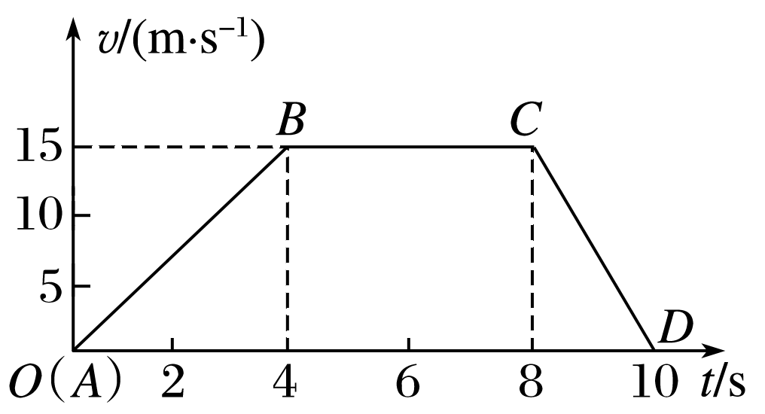
2.v－t图象的意义
v－t图象非常直观地反映了速度随时间变化的情况，但它 (填“是”或“不是”)物体运动的轨迹.
例如，如图3所示是某质点做直线运动的v－t图象.
不是
由v－t图象可知在0～4 s内速度随时间不断增大，表示质点做 运动；在4～8 s内速度不随时间变化，表示质点做匀速运动；在8～10 s内速度随时间不断减小，表示质点做 运动.质点在t＝0时刻的速度为0. 在5 s末的速度大小为15 m/s.
加速
减速
图3

Slide 15
题型演练

Slide 16
一、打点计时器的应用原理及操作
例1 用打点计时器可测纸带运动的时间和位移.下面是没有按操作顺序写的不完整的实验步骤，按照你对实验的理解，在各步骤空白处填上适当的内容，然后按实际操作的合理顺序，将各步骤的字母代号按顺序写在空白处.
A.在电磁打点计时器的两接线柱上分别接上导线，导线的另一端分别接在频率为50 Hz的低压 (选填“交流”或“直流”)电源的两个接线柱上.
B.把电磁打点计时器固定在桌子上，让纸带穿过 ，并压在 下面.
C.用刻度尺测量从计时开始点到最后一个点间的距离Δx.
D.切断电源，取下纸带，如果共有n个清晰的点，则这段纸带记录的时间Δt＝ .
E.打开电源开关，再用手水平地拉动纸带，纸带上打下一系列小点.
F.利用公式v＝ 计算纸带运动的平均速度.
实验步骤的合理顺序是 .
交流
限位孔
复写纸
(n－1)×0.02 s
BAEDCF
解析
答案

Slide 17
解析 A项中电磁打点计时器应使用低压交流电源；
B项中应将纸带穿过电磁打点计时器的限位孔，并放于复写纸的下方；
D项中纸带上记录的时间Δt＝(n－1)×0.02 s.
合理的实验步骤为BAEDCF.

Slide 18
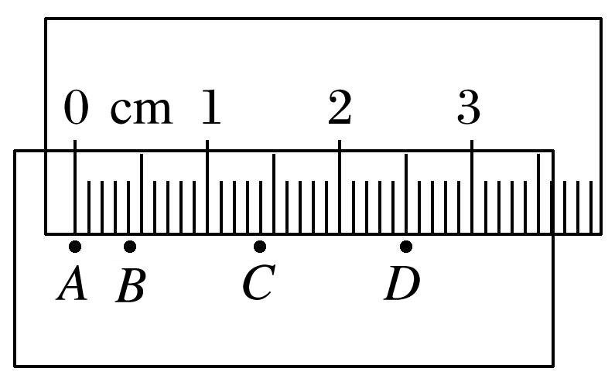
二、瞬时速度的计算和速度—时间图象的画法
例2 打点计时器所用电源的频率为50 Hz，某次实验中得到一条纸带，用毫米刻度尺测量的情况如图4所示，纸带在A、C间的平均速度为 m/s.在A、D间的平均速度为 m/s. B点的瞬时速度更接近于 m/s.(结果保留两位有效数字)
0.35
0.42
0.35
图4
解析
答案

Slide 19
解析 由题意知，相邻两点间的时间间隔为0.02 s.
A、C间的距离为0.014 m.
A、C间对应的时间为0.02×2 s＝0.04 s.
A、D间的距离为0.025 m.
A、D间对应的时间为0.02×3 s＝0.06 s
B点的瞬时速度更接近于A、C间的平均速度.

Slide 20
例3 某同学在“用打点计时器测速度”的实验中，电源频率为50 Hz，用打点计时器记录了被小车拖动的纸带的运动情况，在纸带上确定出A、B、C、D、E、F、G共7个计数点.相邻计数点间的距离如图5所示，每两个相邻的计数点之间的时间间隔为0.1 s.(本题计算结果均保留3位有效数字)
图5
(1)在实验中，使用打点计时器时应先 再 (填“释放纸带”或“接通电源”).
接通电源
释放纸带
解析 在实验中，使用打点计时器时应先接通电源，再释放纸带.
解析
答案

Slide 21
(2)每两个计数点间还有 个点没有标出.
4
解析
答案

Slide 22
(3)试根据纸带上各个计数点间的距离，每隔0.1 s测一次速度，计算出打下B、C、D三个点时小车的瞬时速度，并将各个速度值填入下表.
 | v_{B} | v_{C} | v_{D} | v_{E} | v_{F}
数值(m/s) |  |  |  | 0.640 | 0.721
0.400
0.479
0.560
解析
答案

Slide 24
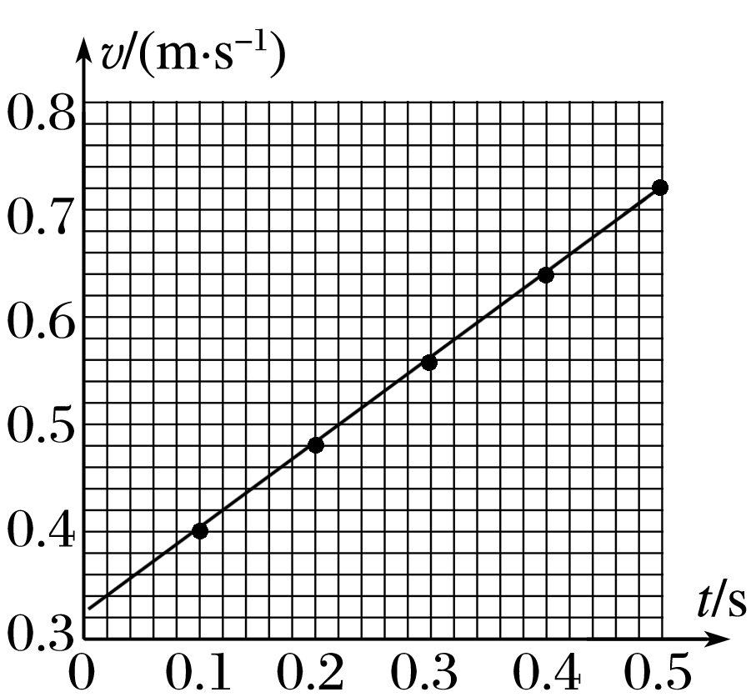
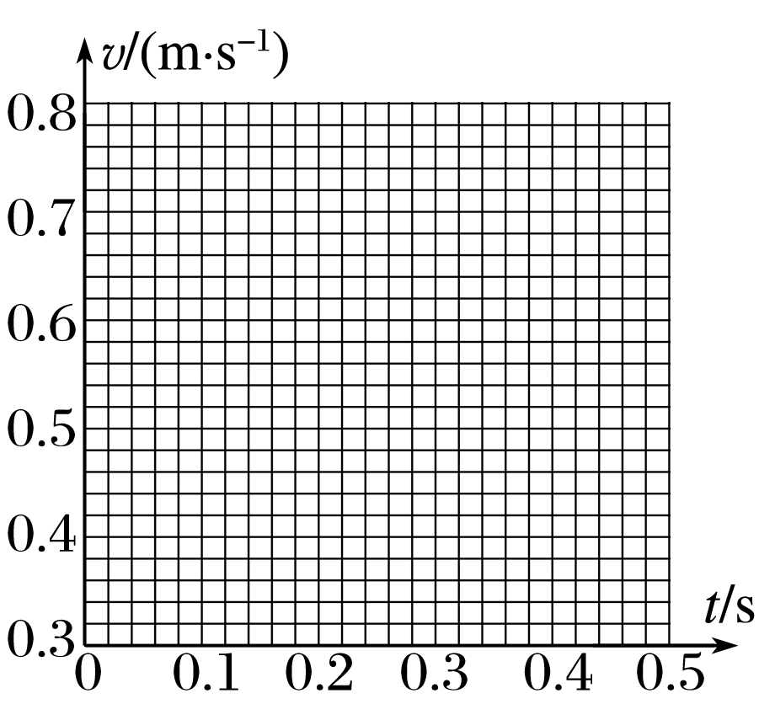
(4)将B、C、D、E、F各个时刻的瞬时速度标在图6直角坐标系中，并画出小车的瞬时速度随时间变化的关系图线.
答案 见解析图
解析 图线如图所示：
图6
解析
答案

Slide 25
达标检测

Slide 26
1.(练习使用打点计时器)(多选)在“用打点计时器测速度”的实验中，除重物(小车)、纸带外，还需选用的仪器是
A.秒表 B.刻度尺
C.速度计 D.交流电源
√
√
解析 由打点计时器在纸带上打下的点的间隔数可知任意两点间的时间间隔，故不需要秒表，选项A错误；
再利用刻度尺测出两点间的距离就可进一步求出平均速度，故不需要速度计而要使用刻度尺，选项B正确，C错误；
打点计时器要使用交流电源工作，选项D正确.
1
2
3
4
5
6
解析
答案

Slide 27
2.(练习使用打点计时器)(多选)在“用打点计时器测速度”的实验中，若打点周期为0.02 s，下列说法正确的是
A.先接通电源，后拉动纸带
B.先拉动纸带，后接通电源
C.电火花计时器使用6 V以下的交流电源
D.连续n个计时点间的时间间隔为(n－1)×0.02 s
√
√
1
2
3
4
5
6
解析
答案

Slide 28
解析 使用打点计时器打点时，应先接通电源，待打点计时器打点稳定后，再拉动纸带，A正确，B错误；
电火花计时器的工作电压是220 V交流电，C错误；
每相邻的两个计时点间的时间间隔为0.02 s，连续n个计时点间有n－1个时间间隔，故时间为(n－1)×0.02 s，D正确.
1
2
3
4
5
6

Slide 29
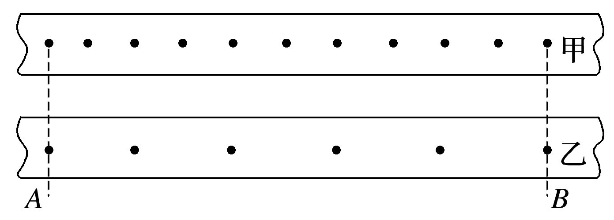
3.(练习使用打点计时器)如图7所示是一位同学使用打点计时器得到的两条纸带，他将两条纸带(甲、乙)上下并排放在一起进行比较，在图中A、B两点之间，两条纸带(甲、乙)运动的时间之比是
图7
A.1∶1 B.2∶1 C.1∶2 D.无法比较
√
解析 设纸带上每打出两个相邻点所经历的时间为T，所以纸带甲、乙上A、B两点间时间之比为 ，选项B正确.
1
2
3
4
5
6
解析
答案

Slide 30
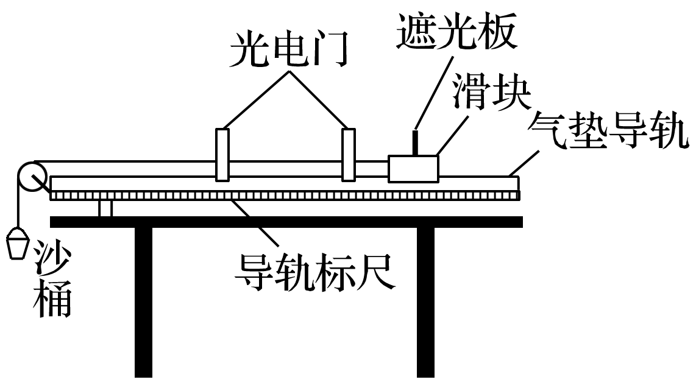
4.(瞬时速度的测量)用气垫导轨和数字计时器能更精确地测量物体的瞬时速度.如图8所示，滑块在牵引力作用下先后通过两个光电门，配套的数字毫秒计记录了遮光板通过第一个光电门的时间为Δt₁＝0.29 s，通过第二个光电门的时间为Δt₂＝0.11 s，已知遮光板的宽度为3.0 cm，则滑块通过第一个光电门的速度为 ，通过第二个光电门的速度为 .
0.10 m/s
0.27 m/s
图8
1
2
3
4
5
6
解析
答案

Slide 31
解析 由于滑块经过光电门时遮光板的挡光时间较短，所以滑块经过光电门的速度可用遮光板挡光时间内的平均速度表示.
1
2
3
4
5
6

Slide 32
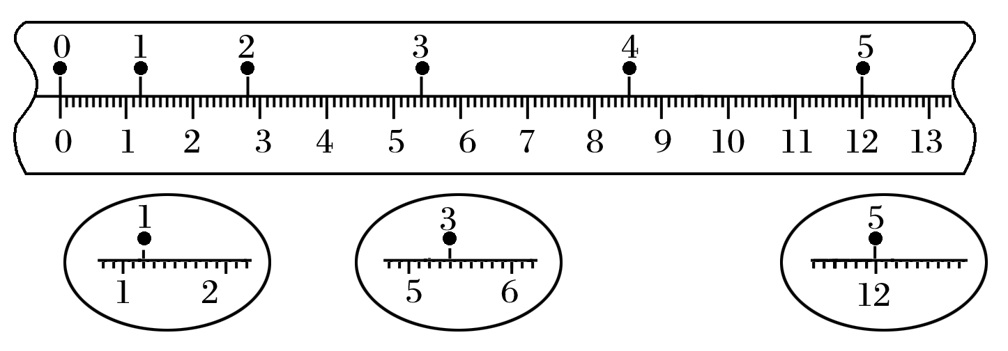
5.(瞬时速度的测量)在“用打点计时器测速度”的实验中，打点计时器使用的交流电的频率为50 Hz，记录小车运动的纸带如图9所示，在纸带上选择0、1、2、3、4、5共六个计数点，相邻两计数点之间还有四个点未画出，纸带旁并排放着带有最小分度为1 mm的刻度尺，0点跟“0”计数点对齐，由图可以读出三个计数点1、3、5跟0点的距离并填入表格中.
距离 | x₁ | x₂ | x₃
测量值/cm
1.20
5.40
12.00
图9
计算小车通过计数点“2”的瞬时速度为v₂＝ m/s.
0.21
1
2
3
4
5
6
解析
答案

Slide 33
1
2
3
4
5
6

Slide 34
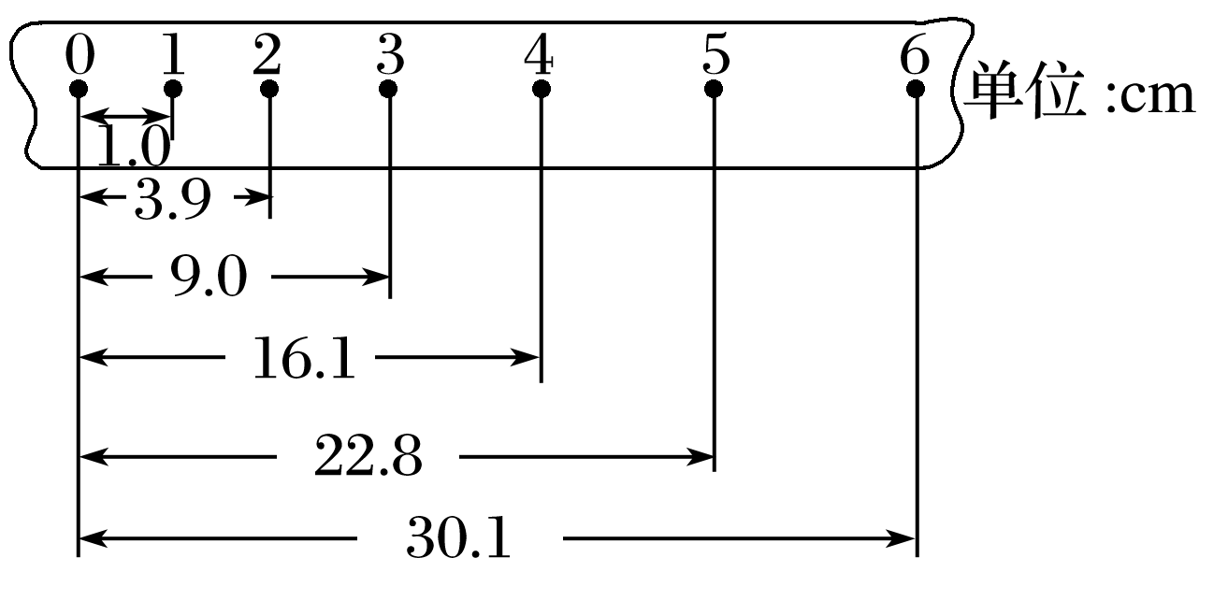
6.(用图象表示速度)如图10所示是一条打点计时器打出的纸带，电源频率为50 Hz,0、1、2、3、4、5、6是七个计数点，每相邻两个计数点之间还有四个点未画出，各计数点到0的距离如图所示.
(1)求出2、4计数点的瞬时速度并填入表格.
图10
 | v₁ | v₂ | v₃ | v₄ | v₅
数值(m/s) | 0.20 |  | 0.61 |  | 0.70
0.40
0.69
1
2
3
4
5
6
解析
答案

Slide 35
解析 两计数点间的时间间隔是T＝0.1 s
1
2
3
4
5
6

Slide 36
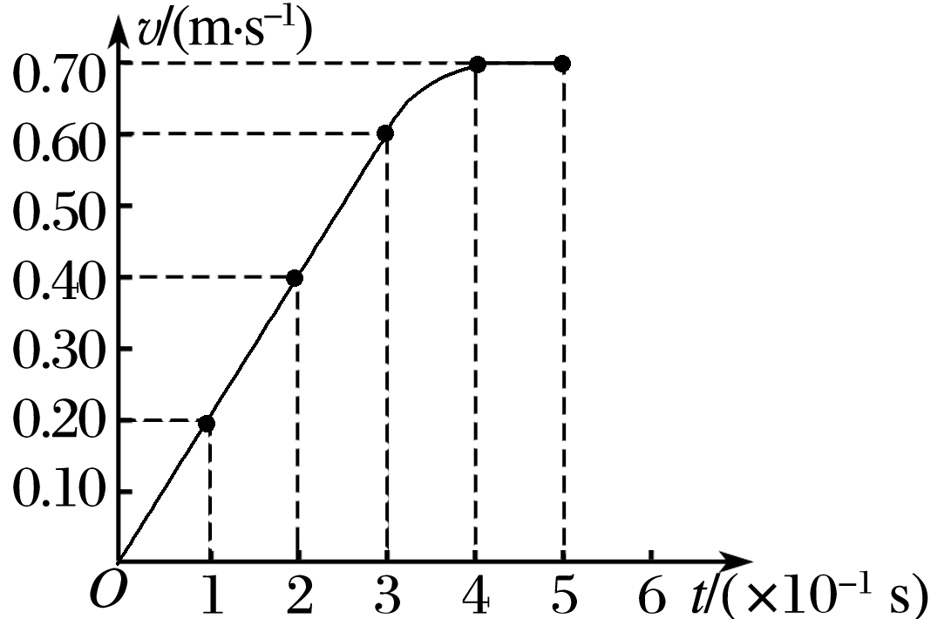
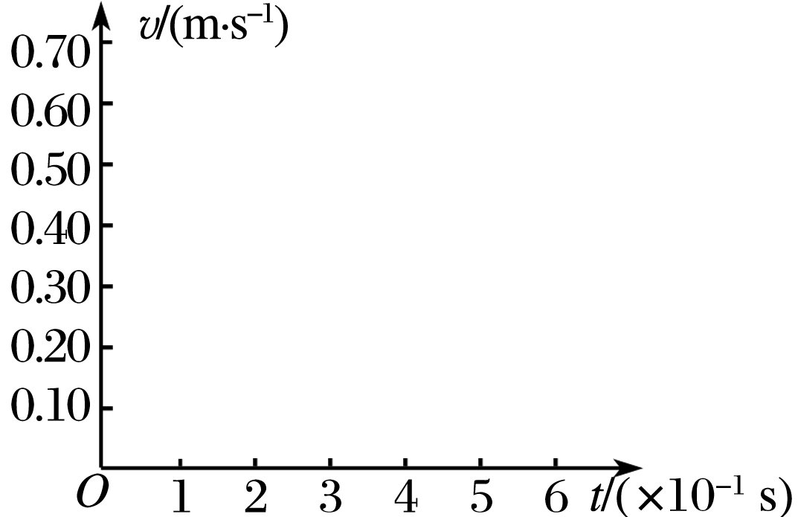
(2)在图11坐标纸中画出质点的速度—时间图象.
图11
答案 见解析图
解析 根据(1)表格中数据在直角坐标系中描点，然后连线得到图象如图所示.
1
2
3
4
5
6
解析
答案

Slide 37
本课结束
更多精彩内容请登录：www.91taoke.com

